Slide 1

Открытая лаборатория искусственного интеллекта МФТИ
2020

Slide 2

Занятие 8
Аугментации, регуляризации, слои остатков,
свертки с единичным ядром
Григорий Рашков
сотрудник лаборатории

Slide 3

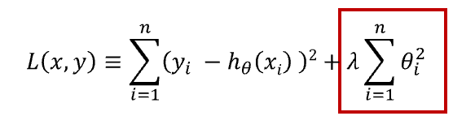
Регуляризация
1

Slide 4
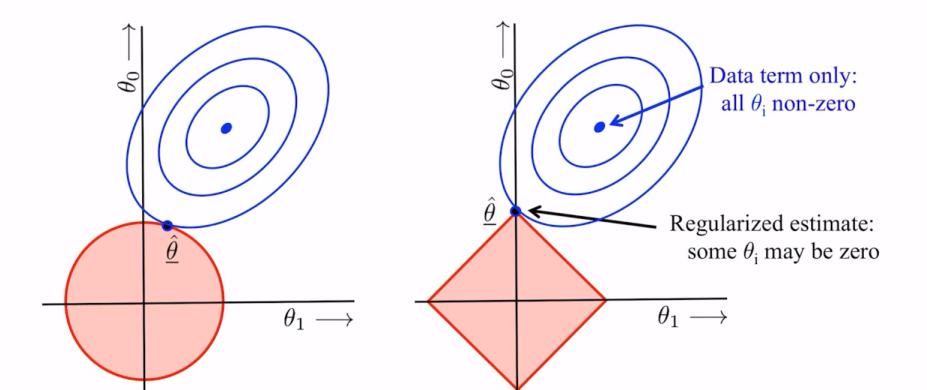
Регуляризация
1

Slide 5
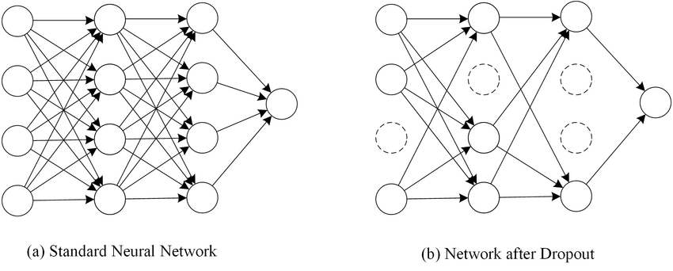
Dropout
Multiple Instance Fuzzy Inference Neural Networks
Amine B. Khalifa, Hichem Frigui arXiv:1610.04973v1 [cs.NE] 17 Oct 2016
1

Slide 6
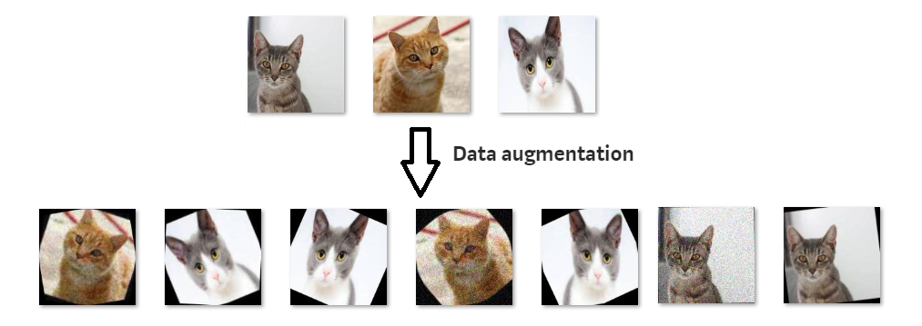
Аугментации
1

Slide 7
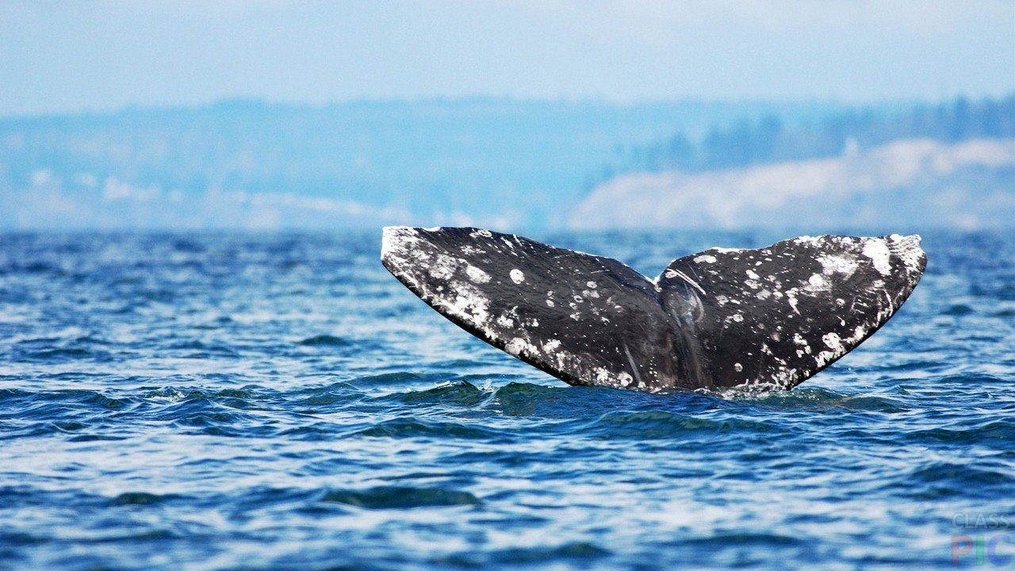
Аугментации
1

Slide 8
Аугментации
1

Slide 9
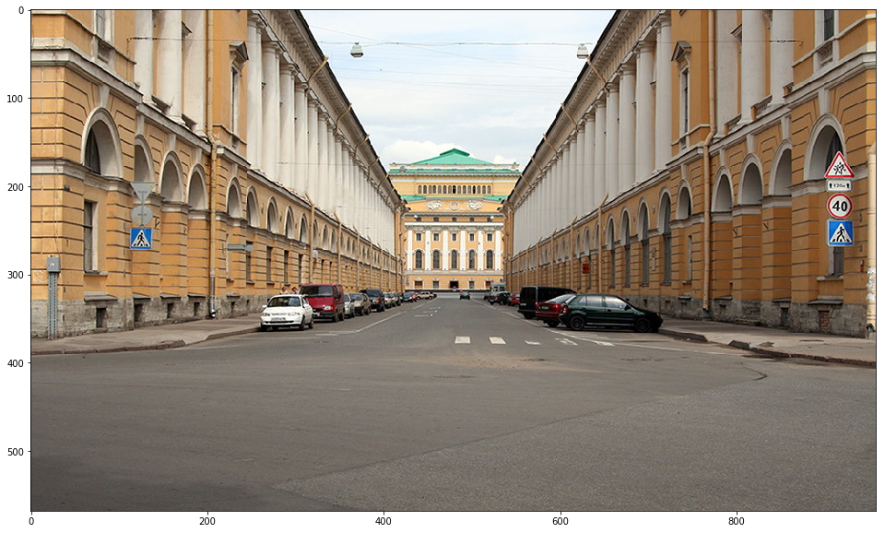
Аугментации
1

Slide 10
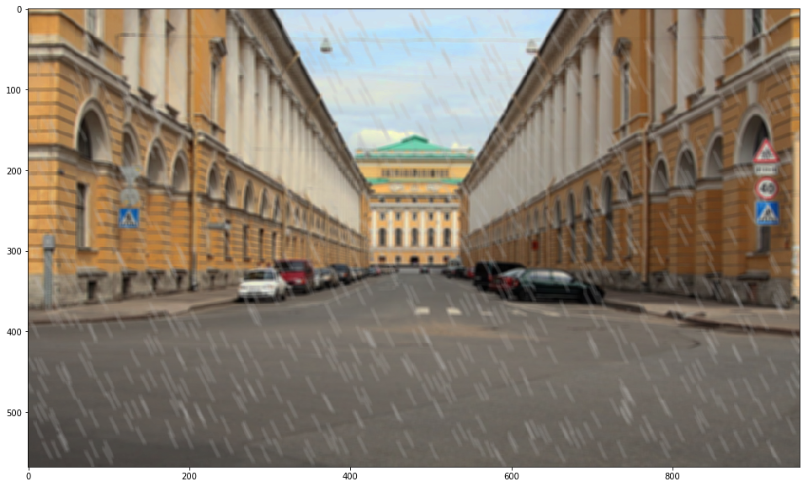
Аугментации
1

Slide 11
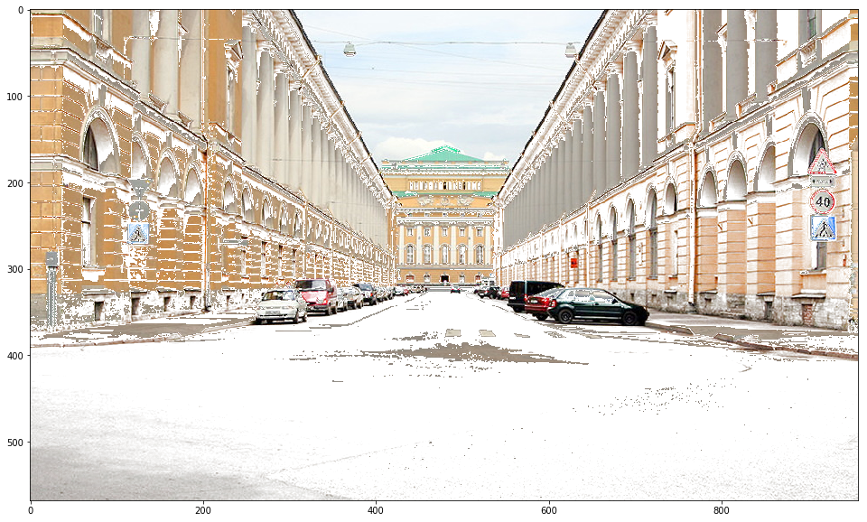
Аугментации
1

Slide 12
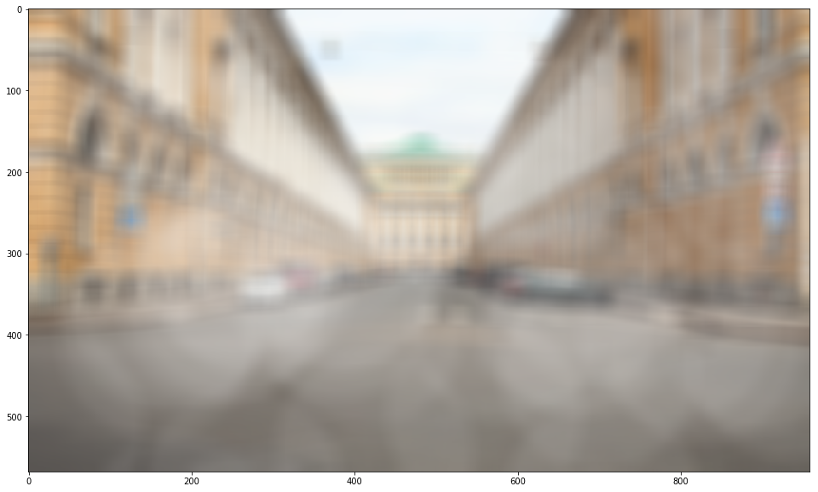
Аугментации
1

Slide 13
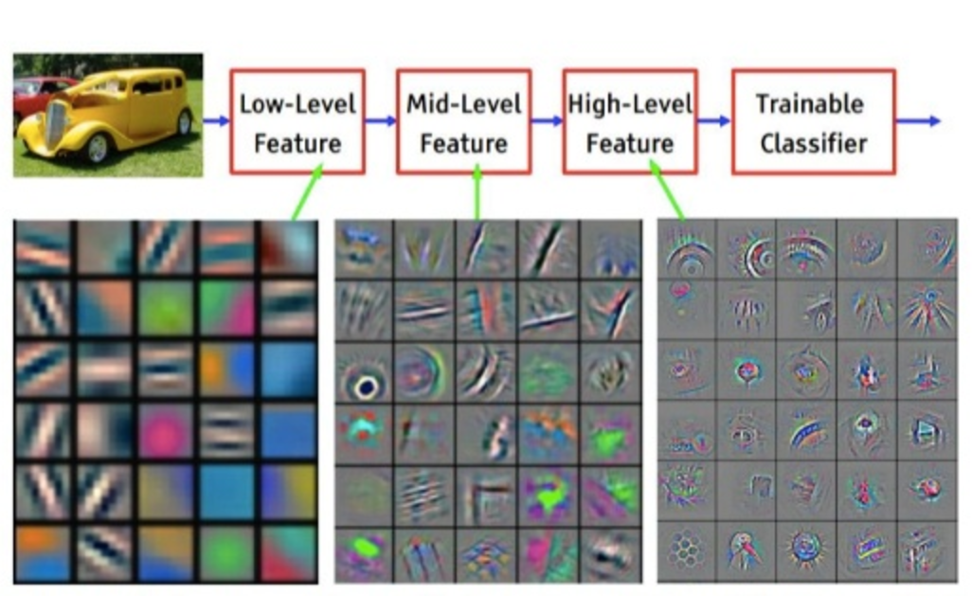
Признаки в сверточных слоях
Notes:
Как мы уже говорили, нейроны более высоких слоев в нейронных сетях, могут научиться реагировать на более сложные признаки, а значит нам выгодно создавать более глубокие нейронные сети. На практике же, не удается эффективно обучить большие сети из просто составленных друг на друга сверточных слоев.
Для того, чтобы понять причину этого ограничения, давайте вспомним механизм обратного распространения ошибки, с помощью которого мы обучаем наши сети.

Slide 14
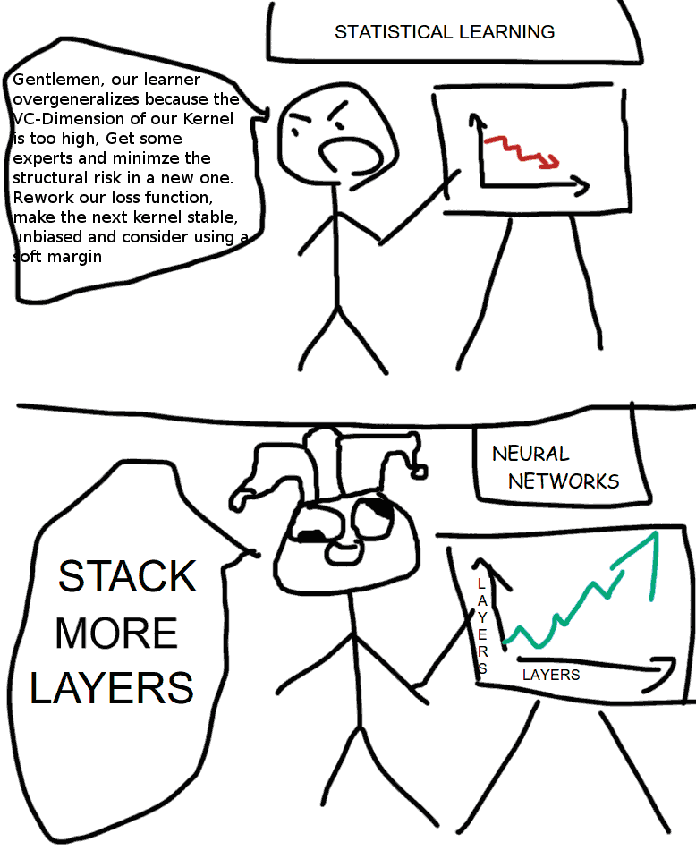
Больше слоев

Slide 15
Затухание градиента
https://habr.com/ru/post/163819/
Notes:
Чтобы вычислить градиент функции потерь для предыдущего слоя, мы должны умножать градиент на текущем слое на веса на текущем слое: для вычисления ошибки на четвертом слое мы умножаем градиент на пятом слое на веса пятого слоя

Slide 16
Затухание градиента
https://habr.com/ru/post/163819/
Notes:
чтобы вычислить ошибки на четвертом слое мы умножаем градиент на четвертом слое на веса на четвертом слое и так далее.

Slide 17
Затухание градиента
https://habr.com/ru/post/163819/
Notes:
и так далее. Если значение наших весов меньше единицы, с погружаясь до все более и более глубоких слоев, градиент ошибки становится всё меньше и меньше, то есть нижние слои почти не изменяют свои веса, то есть почти не обучаются. Эффективные удавалось обучать слои из 19 блоков. Так называемая модель VGG-19

Slide 18
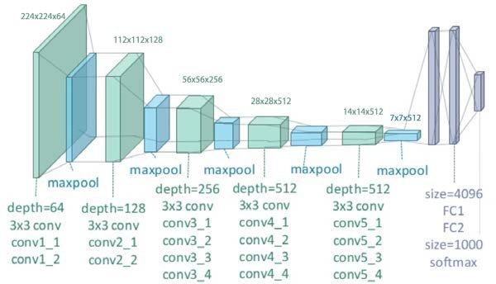
Архитектура VGG-19

Slide 19
Слои остатков: куда расти сетям
Notes:
Это проблему можно обойти в прямом смысле слова. С помощью блоков остатков.
Идея в том, чтобы “пробрасывать” большие градиенты верхних слоев на нижние слои в обход нескольких слоев. То есть делать для наших слоев обходные пути, которые бы позволили сохранить большие значения градиентов. Но обратный путь не возникнет ни откуда. Значит обходной путь должен появиться и при прямом проходе.

Slide 20
Слои остатков: куда расти сетям
прямой путь
обратный путь
Notes:
Идея в том, чтобы “пробрасывать” большие градиенты верхних слоев на нижние слои в обход нескольких слоев. То есть делать для наших слоев обходные пути, которые бы позволили сохранить большие значения градиентов. Но обратный путь не возникнет ни откуда. Значит обходной путь должен появиться и при прямом проходе.

Slide 21
Слои остатков: куда расти сетям
Notes:
Идея в том, чтобы “пробрасывать” большие градиенты верхних слоев на нижние слои в обход нескольких слоев. То есть делать для наших слоев обходные пути, которые бы позволили сохранить большие значения градиентов.

Slide 22
Слои остатков: куда расти сетям
Notes:
Но обратный путь не возникнет ни откуда. Значит обходной путь должен появиться и при прямом проходе.

Slide 23
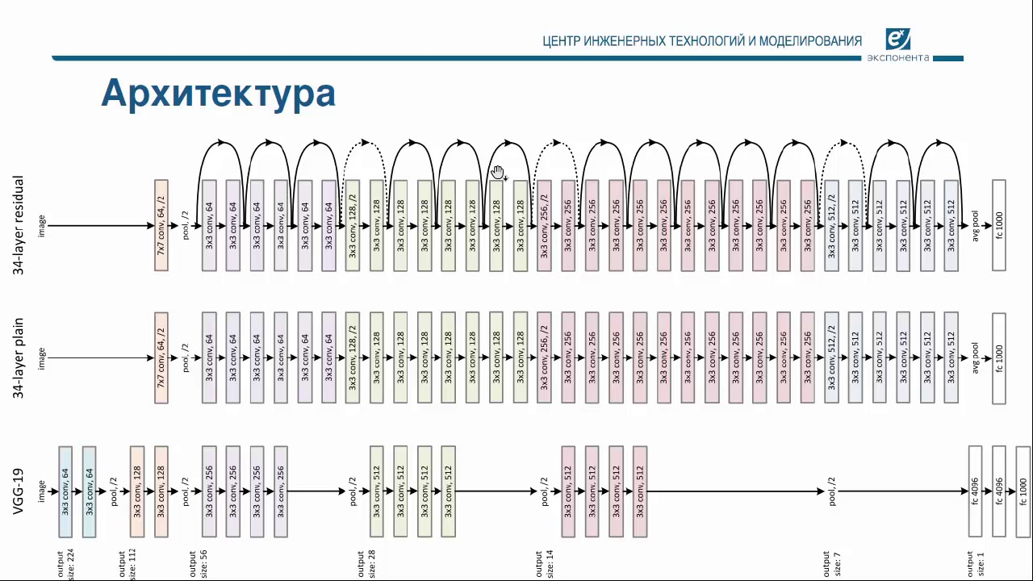
Слои остатков: куда расти сетям
Notes:
Этот подход работает. Собирая сети из таких блоков удается эффективно обучать. Так эффективно обучаются хоть сети из 34 слоев, хоть из восьмидесяти одного, хоть из 181 слоя. Для сравнения приводятся схемы сетей

Slide 24
Слои остатков: код
class BasicBlock():
def __init__():

Slide 25
Слои остатков: код
class BasicBlock(nn.Module):
def __init__():
super(BasicBlock, self).__init__()
def forward(self, x):
pass

Slide 26
Слои остатков: код
class BasicBlock(nn.Module):
def __init__(in_planes, planes, stride=1, dilation=1):
super(BasicBlock, self).__init__()
self.conv1 = nn.Conv2d(in_planes, planes, kernel_size=3, stride=stride,
padding=dilation, bias=False, dilation=dilation)
self.conv2 = nn.Conv2d(planes, planes, kernel_size=3, stride=stride,
padding=dilation, bias=False, dilation=dilation)
def forward(self, x):
pass

Slide 27
Слои остатков: код
class BasicBlock(nn.Module):
def __init__(in_planes, planes, stride=1, dilation=1):
super(BasicBlock, self).__init__()
self.conv1 = nn.Conv2d(in_planes, planes, kernel_size=3, stride=stride,
padding=dilation, bias=False, dilation=dilation)
self.conv2 = nn.Conv2d(planes, planes, kernel_size=3, stride=stride,
padding=dilation, bias=False, dilation=dilation)
self.relu = nn.ReLU(inplace=True)
def forward(self, x):
pass

Slide 28
Слои остатков: код
class BasicBlock(nn.Module):
def __init__(in_planes, planes, stride=1, dilation=1, norm_layer=None):
super(BasicBlock, self).__init__()
if norm_layer is None:
norm_layer = nn.BatchNorm2d
self.conv1 = nn.Conv2d(in_planes, planes, kernel_size=3, stride=stride,
padding=dilation, bias=False, dilation=dilation)
self.bn1 = norm_layer(planes)
self.conv2 = nn.Conv2d(planes, planes, kernel_size=3, stride=stride,
padding=dilation, bias=False, dilation=dilation)
self.bn2 = norm_layer(planes)
self.relu = nn.ReLU(inplace=True)

Slide 29
Слои остатков: код
class BasicBlock(nn.Module):
...
def forward(self, x):
out = self.conv1(x)
out = self.bn1(out)
out = self.relu(out)

Slide 30
Слои остатков: код
class BasicBlock(nn.Module):
...
def forward(self, x):
out = self.conv1(x)
out = self.bn1(out)
out = self.relu(out)
out = self.conv2(out)
out = self.bn2(out)

Slide 31
Слои остатков: код
class BasicBlock(nn.Module):
...
def forward(self, x):
identity = x
out = self.conv1(x)
out = self.bn1(out)
out = self.relu(out)
out = self.conv2(out)
out = self.bn2(out)
out += identity
out = self.relu(out)
return out

Slide 32
Слои остатков: код
class BasicBlock(nn.Module):
def __init__(in_planes, planes, stride=1, dilation=1, norm_layer=None):
super(BasicBlock, self).__init__()
if norm_layer is None:
norm_layer = nn.BatchNorm2d
self.conv1 = nn.Conv2d(planes, planes, kernel_size=3,stride=stride,
padding=dilation, bias=False, dilation=dilation)
self.bn1 = norm_layer(planes)
self.conv2 = nn.Conv2d(planes, planes, kernel_size=3,stride=stride,
padding=dilation, bias=False, dilation=dilation)
self.bn1 = norm_layer(planes)
self.relu = nn.ReLU(inplace=True)
def forward(self, x):
identity = x
out = self.conv1(x)
out = self.bn1(out)
out = self.relu(out)
out = self.conv2(out)
out = self.bn2(out)
out += identity
out = self.relu(out)
return out

Slide 33
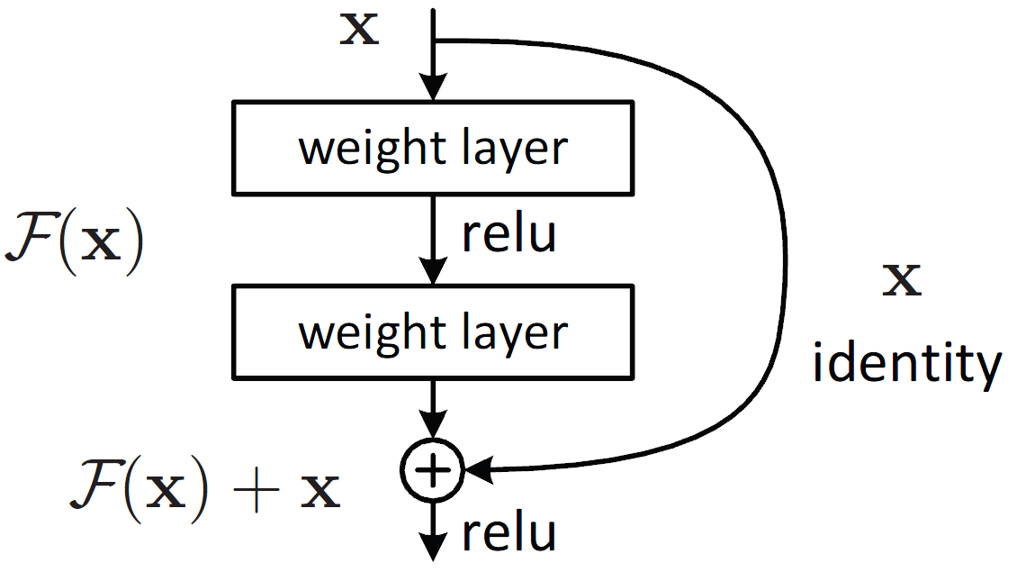
Downsampling и свертки 1x1

Slide 34
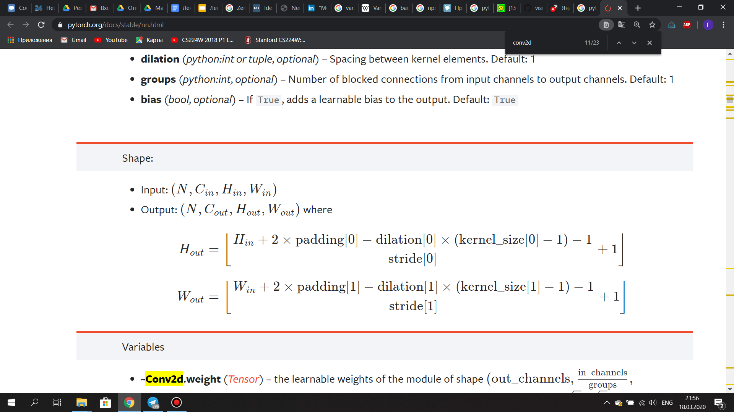
Выход сверточного слоя

Slide 35
Выход сверточного слоя

Slide 36
Выход сверточного слоя
2 × 1 − 1×(3 − 1) − 1
1

Slide 37
Downsampling и свертки 1x1

Slide 38
Слои остатков: код
class BasicBlock(nn.Module):
def __init__(in_planes, planes, stride=1, dilation=1):
super(BasicBlock, self).__init__()
self.conv1 = nn.Conv2d(in_planes, planes, kernel_size=3, stride=stride,
padding=dilation, bias=False, dilation=dilation)
...
self.conv2 = nn.Conv2d(planes, planes, kernel_size=3, stride=stride,
padding=dilation, bias=False, dilation=dilation)
...
def forward(self, x):
residual = x
out = self.conv1(x)
...
out = self.conv2(out)
…
out += residual
out = self.relu(out)
return out

Slide 39
Слои остатков: код
class BasicBlock(nn.Module):
def __init__(in_planes, planes, stride=1, dilation=1):
super(BasicBlock, self).__init__()
self.conv1 = nn.Conv2d(in_planes, planes, kernel_size=3, stride=stride,
padding=dilation, bias=False, dilation=dilation)
...
self.conv2 = nn.Conv2d(planes, planes, kernel_size=3, stride=stride,
padding=dilation, bias=False, dilation=dilation)
...
def forward(self, x):
residual = x
out = self.conv1(x)
...
out = self.conv2(out)
…
residual = self.downsample(x)
out += identity
out = self.relu(out)
return out

Slide 40
Слои остатков: код
class BasicBlock(nn.Module):
def __init__(in_planes, planes, stride=1, dilation=1):
super(BasicBlock, self).__init__()
self.conv1 = nn.Conv2d(in_planes, planes, kernel_size=3, stride=stride,
padding=dilation, bias=False, dilation=dilation)
...
self.conv2 = nn.Conv2d(planes, planes, kernel_size=3, stride=stride,
padding=dilation, bias=False, dilation=dilation)
...
self.downsample = nn.Conv2d(in_planes, planes, kernel_size=?, stride=?,
padding=?, bias=False, dilation=?)
def forward(self, x):
residual = x
out = self.conv1(x)
...
out = self.conv2(out)
…
residual = self.downsample(x)
out += residual
out = self.relu(out)
return out

Slide 41
Выход сверточного слоя
stride = 1
dilation = 1

Slide 42
Выход сверточного слоя
stride = 1
dilation = 1
padding = 0

Slide 43
Выход сверточного слоя
stride = 1
dilation = 1
padding = 0
kernel_size = 1

Slide 44
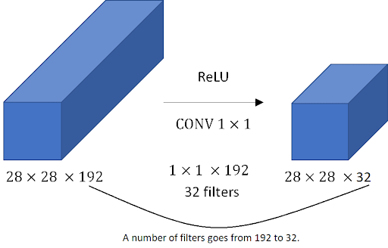
Свертки 1x1

Slide 45
Слои остатков
class BasicBlock(nn.Module):
def __init__(in_planes, planes, stride=1, dilation=1, norm_layer=None):
super(BasicBlock, self).__init__()
if norm_layer is None:
norm_layer = nn.BatchNorm2d
self.conv1 = nn.Conv2d(planes, planes, kernel_size=3,stride=stride,
padding=dilation, bias=False, dilation=dilation)
self.bn1 = norm_layer(planes)
self.conv2 = nn.Conv2d(planes, planes, kernel_size=3,stride=stride,
padding=dilation, bias=False, dilation=dilation)
self.bn1 = norm_layer(planes)
self.relu = nn.ReLU(inplace=True)
self.downsample = nn.Conv2d(in_planes, planes, kernel_size=1, stride=1,
padding=0, bias=False, dilation=1)
def forward(self, x):
residual = x
out = self.conv1(x)
out = self.bn1(out)
out = self.relu(out)
out = self.conv2(out)
out = self.bn2(out)
residual = self.downsample(x)
out += residual
out = self.relu(out)
return out

Slide 46
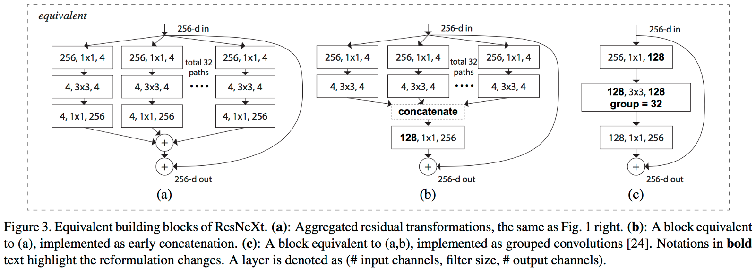
Свертки 1x1 в слоях остатков

Slide 47
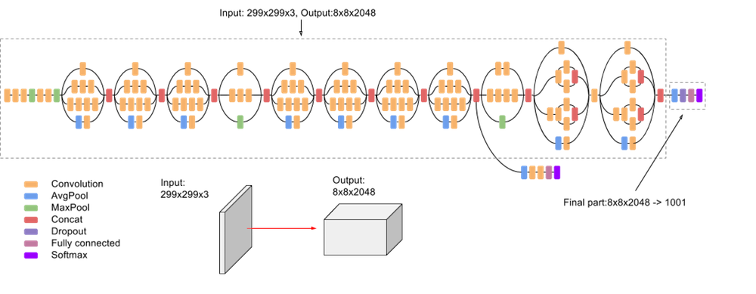
Inception V3

Slide 48
Начало работы над задачей
Проверьте данные и метки
Сделайте тупой бейзлайн, например, линейную модель
Используйте предобученные модели (resnet, vgg)
Используйте Adam
Отключите батч-нормализацию и дропауты
Попробуйте переобучить модель на тренировочных данных

Slide 49
Улучшение модели
Следите за результатами на валидационной выборке
Используйте SGD с импульсом
Включите батч-нормализацию и дропауты
Увеличьте датасет с помощью аугментаций
Используйте ансамбли моделей

Slide 50




Спасибо за внимание!
support@bitronicslab.com
www.bitronicslab.com
vk.com/bitronicslab

